Slide 1
Геоақпараттық жүйелер (ГАЖ) туралы жалпы мәліметтер
Геоақпараттану – бұл географиялық ақпараттық жүйелерді ғылыми дәлелдеу, жобалау, құру, пайдалану және қолдану туралы ғылым, ол –технология және өндірістік әрекет.
ГАЖ – бұл кеңістіктік-үйлестіруші деректерді жинауды, сақтауды, өңдеуді, кіруді, бейнелеуді және таратуды қамтамасыз ететін ақпараттық жүйе.

Slide 2
ГАЖ-дың функциялары:
картографиялық және тақырыптық ақпараттарды жинау
жүйелеу
жинақтау
сақтау
талдау
түрлендіру
тарату.
ГАЖ-ды пайдалану мақсаттары:
жерді инвентаризациялау, талдау, модельдеу, басқару, болжам жасау, жоспарлау, мониторинг, картаға түсіру, тұтынушыларға қызмет көрсету.

Slide 3
Геоинформатиканың аралық ғылым және өндіріс салаларымен байланысы
1 Геодезия
2 География
3 Геоэкология
4 Картография
5 Информатика
6 Қашықтықтан зондтау

Slide 4
Геоақпараттық жүйелердің ерекшеліктері:
1 Пайдаланушыға қолайлы кеңістіктік деректердің бейнеленуі – кеңістіктік деректерді, сонымен қатар қабылдауға аса қолайлы үшөлшемді өлшеудегі деректерді картографиялау (картаға түсіру); ол сұраныстардың құрылымы мен олардың кезекті талдамасын жеңілдетеді.
2. Деректерді мекеме ішінде интеграциялау – геоақпараттық жүйелер компанияның әртүрлі бөлімдерінде немесе тіпті бір аймақтағы мекеменің түрлі қызмет салаларында жинақталған деректерді біріктіреді. Жинақталған деректер мен олардың бірыңғай ақпараттық массивке интеграциясын ұжымды түрде пайдаланудың, едәуір бәсекелестік артықшылығы бар. Ол геоақпараттық жүйелерді пайдалану тиімділігін жоғарылатады

Slide 5
3 Дәлелді шешімдерді қабылдау – кеңістіктік деректермен байланысты кез келген құбылыс туралы есеп беруді талдау және құру процесін автоматтандыру, шешімді қабылдау тәртібін жеделдету мен оның тиімділігін жоғарылатуға мүмкіндік береді.
4. Картаны құрудың қолайлы құралы – геоақпараттық жүйелер, ғарыштық және аэрофототүсірім деректерінің мағынасын түсіндіруге (расшифровка) тиімді және белгілі бір жердің құрылып қойған жоспарларын, сызбанұсқаларын (схема), сызбаларын (чертеж) пайдаланады. ГАЖ картамен жұмыс істеу процесін автоматтандыра отырып, уақытша ресурстарды үнемдеп, жердің үшөлшемді моделін құрады

Slide 6
Геоақпараттық жүйелердің даму тарихы
XXI ғасыр жаңа технологиялар және нанотехнологиялар заманы. Сондықтан осы заманда әрбір мемлекет жаңа технологияларды жылдам меңгеруге, дамытуға барынша күш салуда. Жаңа технологияларды дамыту әр салада жүреді, сол салалардың ең негізгілерінің бірі географиялық ақпараттарды дамыту болып табылады.
Геоинформатика және ГАЖ-дың жасалуындағы бірінші үлкен жетістік – ол Канада Географиялық Ақпараттық Жүйесінің (Canada Geographic Information System, CGIS) жасалуы. 60-жылдардан бастау алатын бұл үлкен масштабты ГАЖ қазіргі күннің өзінде де жұмыс істеп және дамып келеді.

Slide 7
Канада ГАЖ-дың «атасы» болып Роджер Томлинсон (Roger Tomlinson) саналады, оның жетекшілігімен көптеген концептуалды және технологиялық шешімдер жасалды.
Геоақпараттық жүйелердің пайда болуы және өте шапшаң дамуы топографиялық, әсіресе тематикалық картографиялау, карта жасау үрдісін автоматтандырудың табыстарымен, сонымен қатар компьютерлік технологиялар, информатика және компьютерлік графика саласындағы революциялық жетістіктердің бай тәжірибиесіне байланысты.

Slide 8
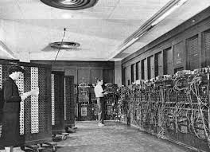
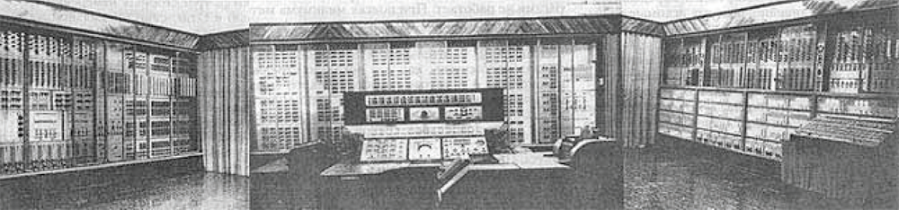
Геоақпараттық жүйелердің даму тарихындағы кезеңдер
Пионерлік кезең 1950 ж.соңы -1970 ж.басы | Принципиялдық мүмкіндіктерді, білім мен технологияның шекаралық салаларын зерттеу, эмпирикалық тәжірибиені әзірлеу, ең бірінші ауқымды жобалар мен теориялық жұмыстар
Мемлекеттік көзқарастар кезеңі 1970 ж. басы-1980 ж. басы | Мемлекеттің қолдайтын ауқымды геоақпараттық жобалардың дамуы, ГАЖ саласында мемлекеттік институттардың қалыптастырылуы, жеке дербес зерттеушілер мен аздаған топтардың ролі мен әсерінің төмендеуі
Алғашқы компьютерлер

Slide 9
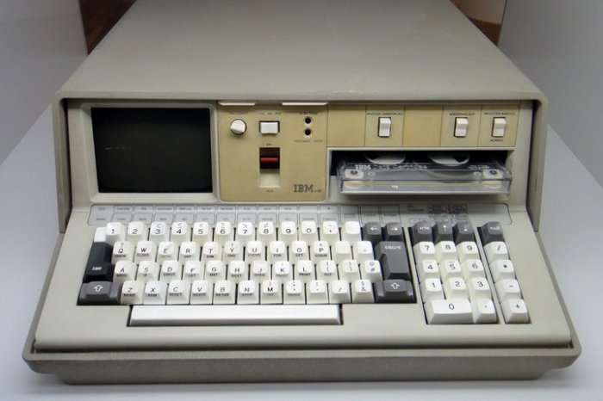
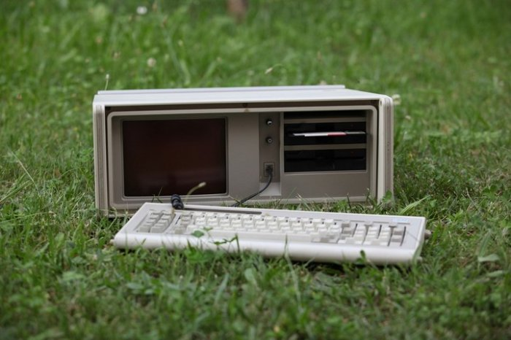
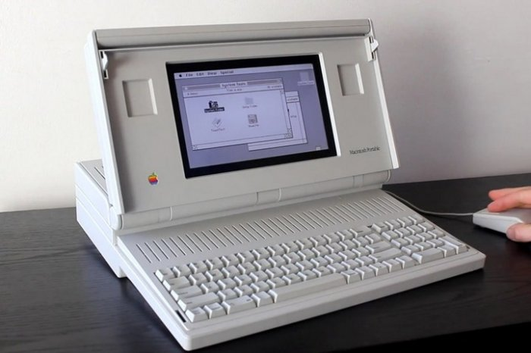
Ақылы даму (коммерциялық) кезеңі 1980 ж. басынан бүгінгі күнге дейін | Әртүрлі ақпараттық құралдардың ауқымды нарығы, ГАЖ дамуы, жүйелік қосымшалардың пайда болуы, жеке компьютерлерде мәліметтерді дербес теруді қолдайтын кәсіби емес пайдаланушылардың, жүйелердің пайда болуы, корпоративті және геомәліметтер базасының бөлінген жүйесін қолдауға жол ашу
IBM 5100 (1975)
Салмағы 24 кг.
Бағасы 20 000 $
IBM 5155 (1984)
Салмағы 14 кг
MACINTOSH
PORTABLE (1989)
Салмағы 6 кг
Notes:
Apple компаниясының компьютерлеры

Slide 10
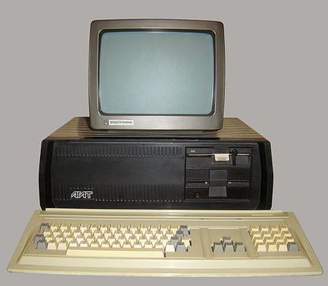
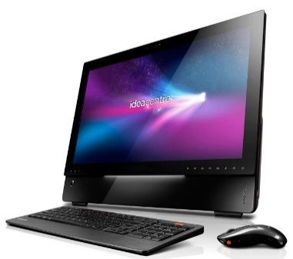
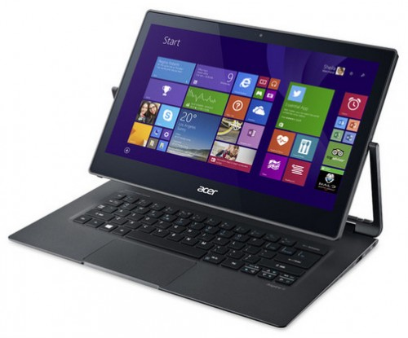
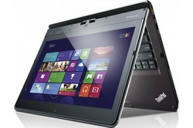
Қолданылатын кезең 1980 ж. бастап бүгінгі күнге дейін | Геоақпараттық технологиялық қызмет көрсететін коммерциялық өндірушілер арасындағы жоғары бәсекелестік ГАЖ пайдаланушыларына беретін артықшылықтары бар, бағдарлама құралдарын алу мүмкіндігі мен ашық түрде жүргізілуі телеконференциялардың «пайдаланушылық клубтар» бағдарламаларының пайда болуы тек қана қолданып қоймай, жаңашаландыруға да мүмкіндік береді
2000 ж. бастап
бүгінгі күнге дейін
Агат 7 (1990)

Slide 11
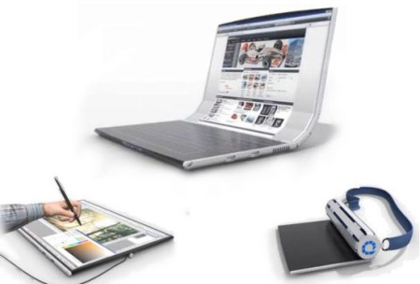
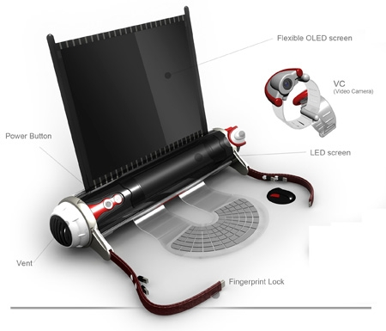
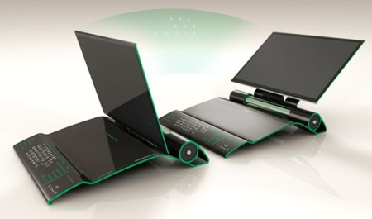
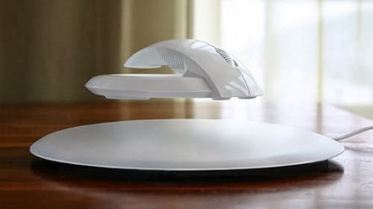
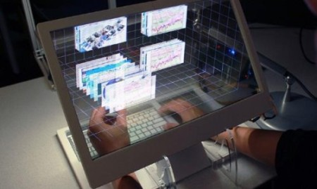

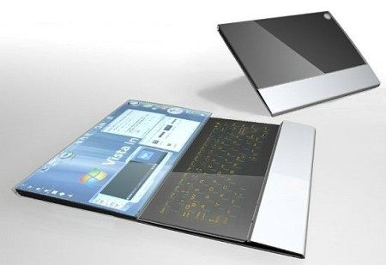
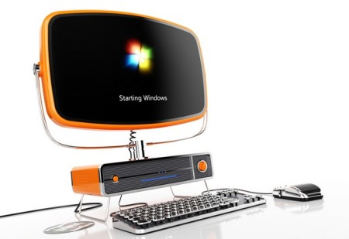

1
2
3
4
5
6
7
8
9

Slide 12
Мәлімет көздері және олардың типтері
Картографиялық материалдар (топографиялық және жалпы географиялық карталар, әкімшілік-аумақтық бөлініс карталары, кадастрлық жоспарлар және басқалар)
Қашықтықтан зондтау мәліметтері (ғарыштық тасымалдағыштардан алынған материалдар)
Нивелирмен, теодолитпен, электрондық тахеометрмен, GPS қабылдағышпен орындалатын геодезиялық өлшемдері
Мемлекеттік статистикалық қызметтердің мәліметтері
Әдеби мәліметтер (географиялық объектілердің кейбір түрлері бойынша әртүрлі мәліметтер бар анықтамалық басылымдар, кітаптар, монографиялар және мақалалар).

Slide 13
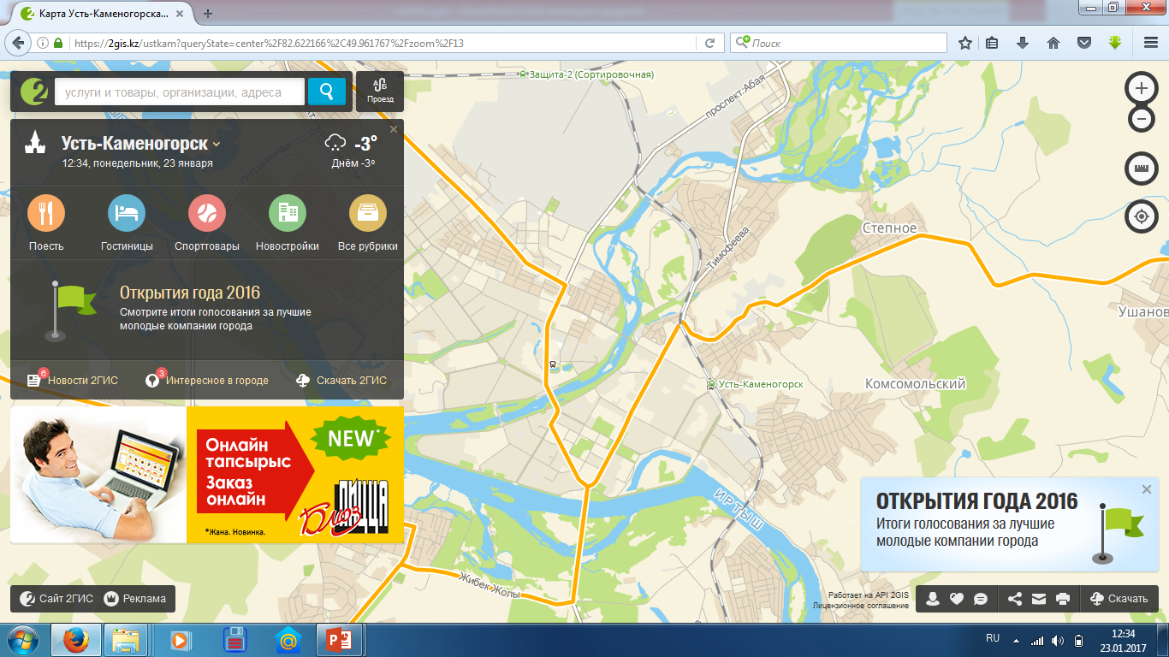
ГАЖ –дың мысалдары
2 ГИС

Slide 14
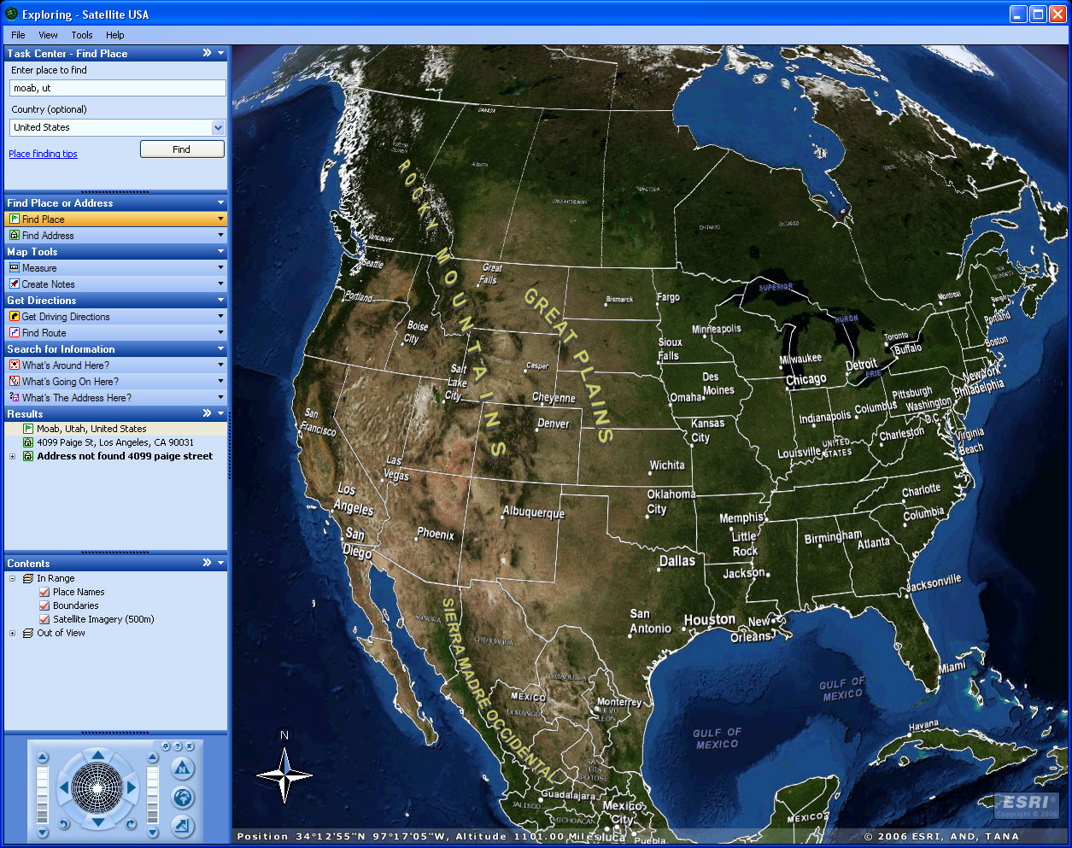
ArcGIS

Slide 15
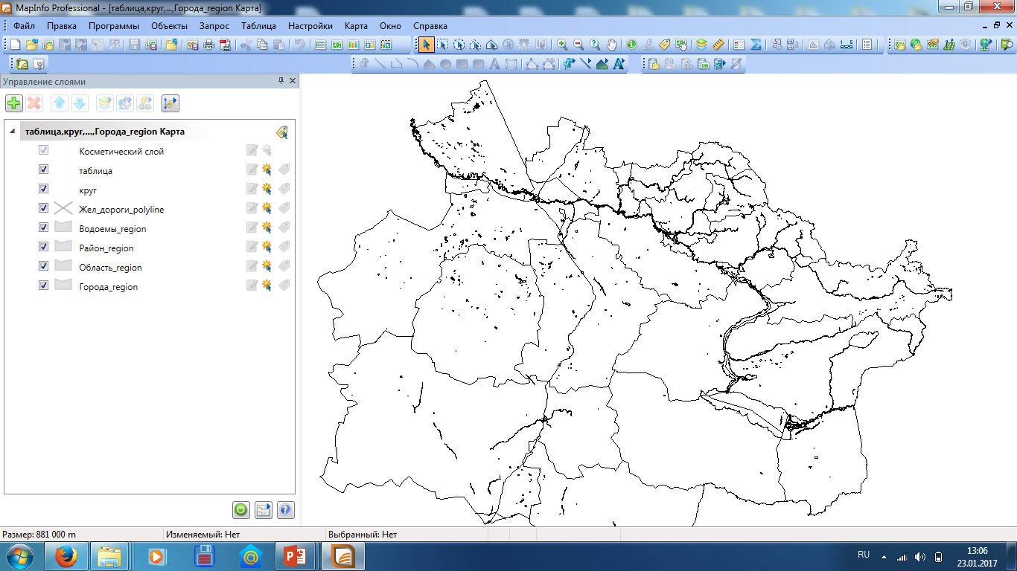
MapInfo Professional

Slide 16
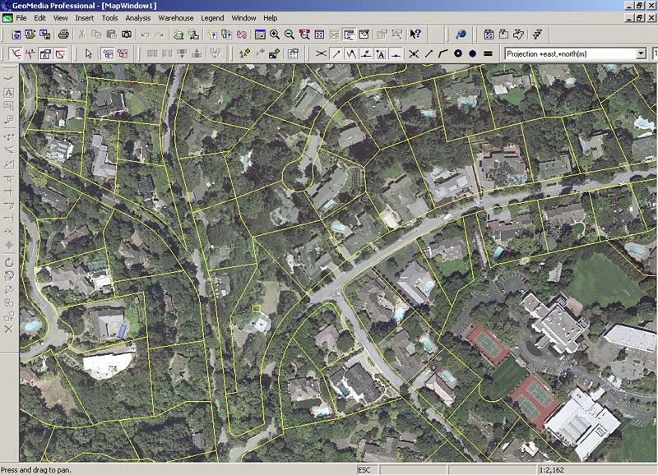
GeoMedia

Slide 17
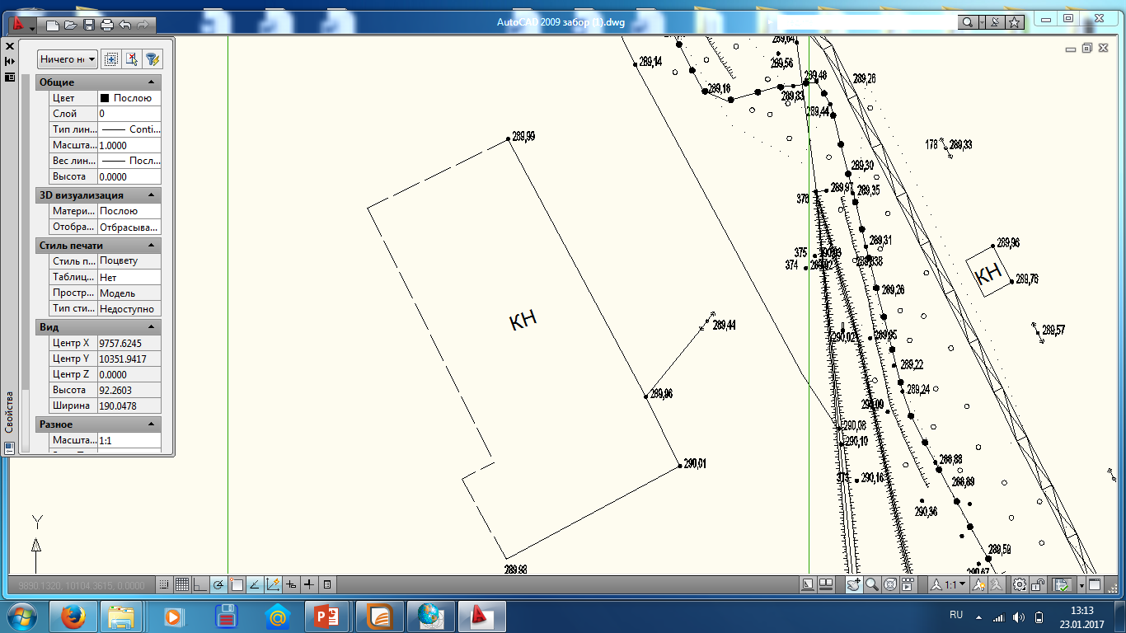
AutoCad

Slide 18
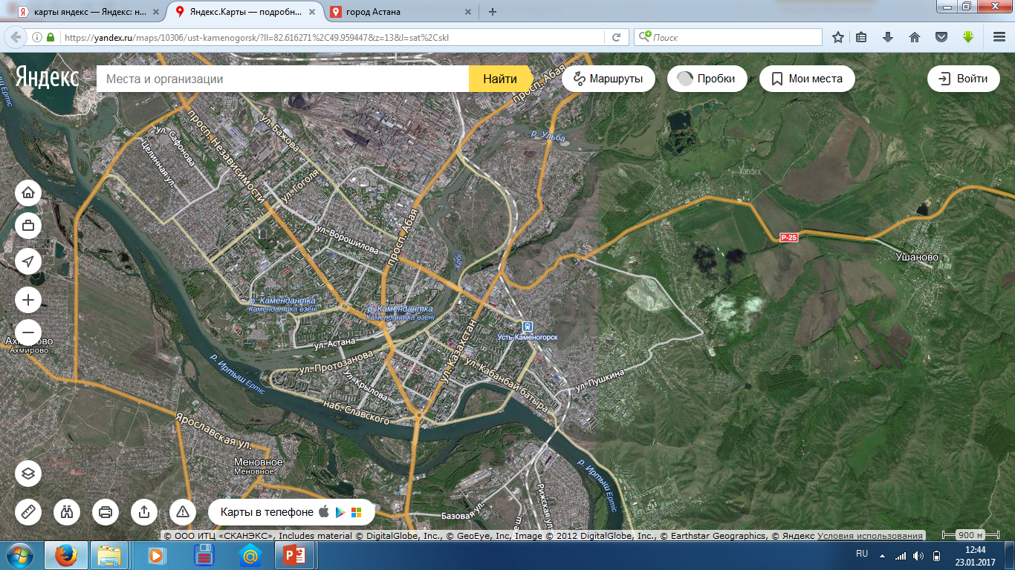
YANDEX карталар

Slide 19
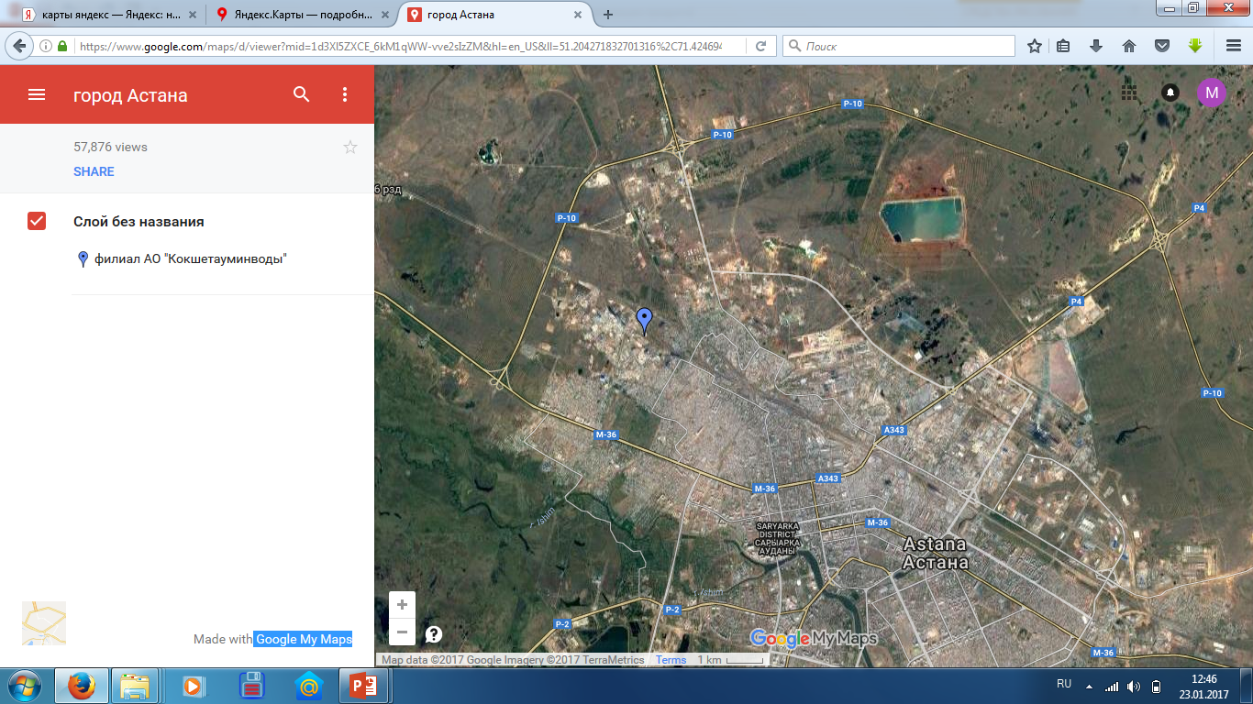
Google Maps

Slide 20
Тапсырма
ГАЖ-дың маңызы
ГАЖ-дың болашағы

